Slide 1
Právo finančního trhu
Bankovní unie

Slide 2
Cesta k bankovní unii
1 krok: Lamfalussyho proces
II krok: De Larosièrova zpráva
Přínos Lamfalussyho procesu je zejména v tom, že se jednalo o první zásadnější krok směrem k vytvoření integrovaného rámce dohledu nad finančním trhem na celoevropské úrovni. Započal reálnou spolupráci mezi členskými státy a evropskými orgány regulace a dohledu právě vytvořením výše zmiňovaných expertních orgánů a celkově proces dohledu přiblížil blíže k jednotnému rámci dohledu nad evropským trhem

Slide 3
Lamfalussyho zpráva
  Lamfalussyho zpráva (2001)
  „výbor moudrých mužů“ (2000-2001)
  zhodnocení překážek reálné integrace evropského trhu
  návrh opatření ke zlepšení stavu
  mj. doporučení konceptu „better regulation“
  využívání legislativních a nelegislativních opatření
  hodnocení dopadů
  veřejné konzultace

Slide 4
Lamfalussyho proces pro tvorbu legislativy
snaha o maximální transparentnost = veřejné konzultace
zapojení účastníků finančního trhu a spotřebitelů
4 úrovně procesu
vytvoření výborů evropských regulátorů
výbory „3. úrovně“
platforma pro jejich vzájemnou spolupráci
Expertní poradní orgány Evropské komise
Evropský výbor orgánů bankovního dohledu (CEBS) / EBA - Evropský orgán pro bankovnictví
Evropský výbor orgánů dohledu nad pojišťovnictvím a zaměstnaneckým penzijním pojištěním (CEIOPS), EIOPA - Evropský orgán pro pojišťovnictví a penzijní instituce
Evropský výbor regulátorů trhů s cennými papíry (CESR) / ESMA - Evropský orgán pro cenné papíry a trhy

Slide 5
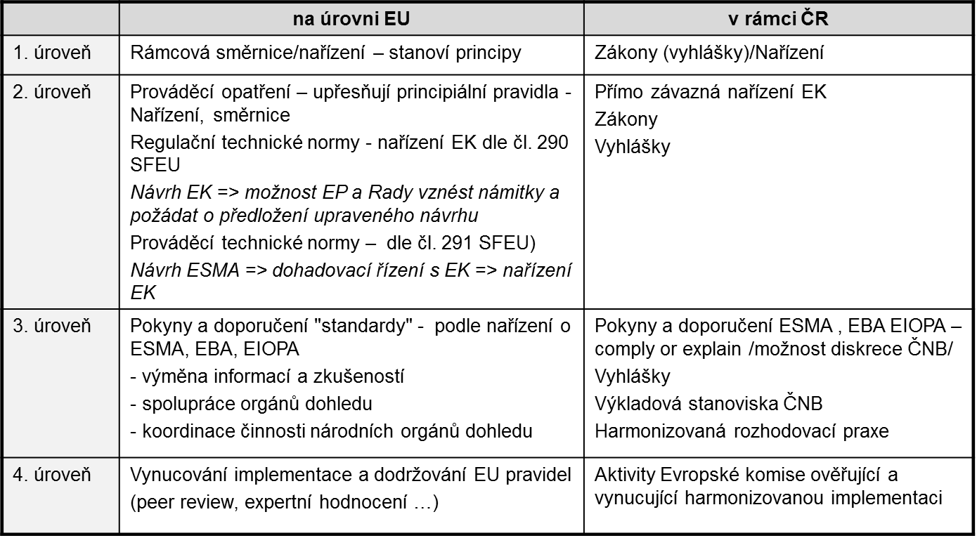
4 úrovně

Slide 6
De Larosièrova zpráva
Reakce na krizi 2007 – 2008, část Lamfalussyho procesu
V únoru 2009 tato skupina odborníků publikovala zprávu s názvem High Level Group on Financial Supervision in the EU později známou pod označením „De Larosierova zpráva (The High-Level Group on Financial Supervision in the EU chaired by Jacques de Larosière: Report).
Zásadním prvkem byl návrh udělení pravomoci nově vzniklým institucím přikazovat závazné pokyny národním regulátorům a také vydávat rozhodnutí zavazující konkrétní finanční instituce

Slide 7
Produkty De Larosièrovy zprávy
Evropská komise zhodnotila závěry Larosierovy zprávy kladně a v září 2009 přijala 5 legislativních návrhů (dohledový balíček), které byly posléze postoupeny ke schválení v Evropském parlamentu a Radě

Slide 8
Nový system Evropského finančního dohledu
Prvním pilířem je zajišťovaný dohled na makroúrovni, prováděný Evropskou radou pro systémová rizika (European Systemic Risk Board – dále také jen jako „ESRB“).
Druhým pilířem je dohled na mikroúrovni, nazývaný jako Evropský systém finančního dohledu (European System of Financial Supervisors –„ESFS“), prováděný třemi celoevropskými orgány (European Supervisory Authorities –ESA), Společným výborem ESA (Joint Committee) a národními dohledovými orgány

Slide 9
ESRB
hlavními úkoly je analýza a sledování rizik s jejich včasnou identifikací. Prostředkem k tomu je možnost vydávání varování a doporučení jakožto opatření směřující ke zmírnění rizik. Mimo jiné nově vydává doporučení týkající se čtvrtletního nastavení úrovně countercyclical buffer v jednotlivých členských státech. To je následováno monitoringem již vydaných varování a doporučení.
Dále je zde provozování systému Early Warning Exercises (EWE) – společně s MMF je jedním z analytických nástrojů ESRB. EWE je pololetní testování, které se zaměřuje na posouzení, do jaké míry je mezinárodní finanční systém náchylný k systémovému riziku

Slide 10
ESRB
Je zde možný problém identifikace hrozeb, protože pokud hrozba nebude zachycena nebo bude nesprávně vyhodnocena, může to vést v extrému až k podobným následkům, které s sebou přinesla finanční krize.
Může se stát, že ESBR bude považovat za hrozbu i to, co ve skutečnosti žádnou hrozbou nebude. Každé takové varování ze strany ESBR, které bude mylné, pak ve výsledku důvěryhodnost ESBR sníží zejména z toho důvodu, že většina akceptovaných varování s sebou nese jisté zvýšené náklady pro některé účastníky finančního trhu.

Slide 11
ESFS
Board of Appeal
EBA
Joint Committee of ESA
ESMA
EIOPA

Slide 12
Single rulebook
Jedním z hlavních cílů ESA je práce na single rule book. Nařízení ESA však neurčují, co přesně se takovýmto kodexem myslí. Rada Ministrů popsala single rule book jako základní soubor pravidel a norem pro celou EU přímo použitelných na všechny finanční instituce působící v rámci jednotného trhu. Pravdou ale zůstává, že ani toto sdělení není jednoznačným určením toho, o čem single rule book je a z tohoto důvodu je zde vcelku velký prostor pro interpretaci ze stran ESA, což ale na druhou stranu může také přinést rozpory mezi dohlížiteli.
single rule book nezahrnuje celkovou harmonizaci všech pravidel použitelných na finanční instituce

Slide 13
Nástroje – Kvazi regulatorní
Prvním nástrojem jsou nezávazné regulatorní doporučení a pokyny
      ESA může adresovat tato doporučení a pokyny národním dohlížitelům stejně tak jako konkrétním finančním institucím
Druhým nástrojem jsou regulatorní a implementující technické standardy – normy
      zajišťují jednotnou implementaci právních předpisů EU, aniž by docházelo k legislativním změnám. Regulatorní normy doplňují nebo mění právní předpisy, ale pouze ty prvky, které jsou neesenciální.
      ESA „pouze“ zpracovává návrhy norem pro Evropskou komisi, která je tím orgánem rozhodujícím o jejich schválení, stejně tak platí, že doporučení a pokyny právně závazné nejsou, z čehož tedy můžeme vyvodit přívlastek kvazi, neboť ve skutečnosti ESA orgány normotvornou pravomoc nemají

Slide 14
Dohledové pravomoci
Vynucování práva EU – závazná individuální rozhodnutí
takováto rozhodnutí nemění rozhodnutí národních dohlížitelů, ale tak jak je charakteristické pro právo EU, užívají efekt přímého dopadu, neboť podle znění Nařízení ESA, mají přednost před veškerými předchozími rozhodnutími přijatými příslušnými orgány v téže záležitosti
Při:
Porušení práva EU;
V rámci Mediace mezi národními orgány dohledu;
Rozhodnutí v mimořádných situacích

Slide 15
Problém národního dohledového orgánu
V našem případě se v této souvislosti nabízí otázka, zda má ČNB vynucovat individuální rozhodnutí (ESA orgánů), které nevydala?
Při řešení této otázky bude nutné vycházet z čl. 291 odst. 1 TFEU, podle něhož mají členské státy povinnost přijmout veškerá nezbytná vnitrostátní právní opatření k provedení závazných aktů EU.
Rozhodnutí vydané ESA je v podstatě konkretizací povinností stanovených evropským předpisem, na jehož základě je vydáno. Tzn., že porušení tohoto rozhodnutí je zároveň porušením nařízení, na jehož dodržování ČNB dohlíží.
V případě porušení individuálního rozhodnutí ESA by pak ČNB byla oprávněna přijmout sankce, které má k dispozici podle českého práva

Slide 16
Odvolání proti rozhodnutí ESA
Každý adresát těchto rozhodnutí ESA má možnost jejich přezkoumání, k čemuž byl zřízen právě Odvolací senát, který je společným orgánem ESA
Druhou možností, jak se rozhodnutí ESA bránit, je podat proti takovému rozhodnutí žalobu k Soudnímu dvoru EU podle č. 263 TFEU, případně pokud by ESA nekonala, je možné podat žalobu pro nečinnost podle čl. 265 TFEU
chybí definice odvolacích důvodů k Odvolacímu senátu, což podle mého názoru znamená, že je možno použít důvod libovolný, avšak dostatečně relevantní.

Slide 17
Vynucení
Obecně platí, že v případě porušení práva EU národním dohledovým orgánem (předpisy nejsou aplikovány vůbec anebo nesprávným způsobem), je takovéto jednání přičítáno na vrub členskému státu. Pokud toto porušení není napraveno či dáno do souladu s právem EU ani po vydání stanoviska Evropské komise, nezbývá, než spor řešit formou žaloby Evropské komise k Soudnímu dvoru EU podle čl. 258 TFEU (žaloba pro nesplnění povinnosti). Sankcionován může být pouze členský stát.

Slide 18
Porušení práva EU
Pokud nastane výše uvedená situace porušení norem Evropského práva národním dohlížitelem, má ESA, ještě předtím, než je podána žaloba Evropskou komisí, k dispozici specifickou proceduru jak právo EU vynutit.
Nejprve vyšetří údajné porušení práva EU a následně může doporučit opatření národnímu dohlížiteli. Jestliže toto nevede k uspokojivému vyřešení věci, může Evropská komise vydat formální stanovisko k dané věci.
Pokud se opatření dohlížitele po tomto jeví stále jako nedostatečná, ESA může vyžadovat, aby konkrétní finanční instituce začala adekvátně jednat.
Toto však nastane pouze v případě, když Evropské právo je v předmětné věci přímo aplikovatelné na finanční instituce (zejména v případě nařízení a technických norem) a ESA jednání je nutné k zabezpečení podmínek hospodářské soutěže na trhu nebo pro zajištění stability finančního systému.

Slide 19
Mediace mezi národními dohlížiteli
Po počáteční fázi dohodovacího řízení, má ESA pravomoc přijímat rozhodnutí, které zavazují národní dohlížitele. Jestliže ti i poté nevyhoví požadavkům, ESA může přijmout rozhodnutí adresující finančním institucím. Takováto rozhodnutí mají přednost před rozhodnutími národních dohlížitelů. Hlavním úkolem ESA bude ale zejména role jistého mediátora, která bude vždy upřednostňována před konkrétními zavazujícími rozhodnutími.
Rozpory mezi národními dohledovými orgány budou nastávat zejména v rámci kolegií dohledu, kdy se hostitelské dohledové autority neúspěšně domáhají aktivity domovských orgánů dohledu

Slide 20
Rozhodnutí v mimořádných situacích
Mimořádnou situaci/stav může vyhlásit Rada ECOFIN. Proces vyhlášení mimořádné situace probíhá tak, že Rada na základě požadavku od Evropské komise, ESRB, nebo národního dohledového orgánu rozhodne, avšak až po konzultaci s těmito dotčenými orgány. Mimořádný stav je oznámen Evropskému parlamentu a Evropské komisi s tím, že poté nejméně každý měsíc je takovéto rozhodnutí přezkoumáváno a buď je obnovováno, nebo dojde k jeho zrušení Radou, či automaticky vyprší
individuálními rozhodnutími adresovanými národním dohledovým orgánům požadujícím konkrétní jednání. Rozhodnutí a procedura při neadekvátním provedení takového rozhodnutí národním dohledovým orgánem jsou v tomto případě stejné, jako při porušení práva EU poté, co nebyla situace uspokojivě vyřešena na základě doporučení ESA.
Zavazující rozhodnutí ve výše uvedených věcech přicházejí v úvahu pouze při zajišťování souladu s právem EU, nebo když byla vyhlášena mimořádná situace

Slide 21
Limity dohledu
Každý členský stát disponuje možností ochranného opatření, na které se může daný členský stát odvolat v případě, že se domnívá, že rozhodnutí ESA ohrožuje fiskální pravomoc státu. Tento limit pro aplikaci přímých rozhodnutí vychází ze zachování a ochrany základního principu výhradní pravomoci členských států ve své fiskální sféře.
Členský stát se tedy může odvolat na to, že předmětným rozhodnutím (např. V mimořádné situaci nebo v rámci mediace) je zasahováno do jeho fiskální odpovědnosti, což orgánu ESA oznámí s tím, že takové rozhodnutí nebude plnit, čímž bude rozhodnutí ESA takto pozastaven

Slide 22
Limity dohledu
Rozhodnutí o konfliktech mezi členskými státy a ESA je svěřeno ve výsledku Radě, která o tomto rozhodne kvalifikovanou většinou hlasů. V Radě jsou ale reprezentovány členské státy a tak se může stát, že pravomoci ESA tím budou ohroženy, neboť při rozhodování Rady může jít spíše o politické rozhodnutí, než o to odborné nebo minimálně proevropské.
Jde o těžkopádnou proceduru, ve které pravděpodobně převáží národní zájmy nad obecným dobrem.

Slide 23
Vznik bankovní unie
V červnu 2012 byla přednesena zpráva předsedy Evropské rady Hermana Van Rompuy nazvaná Směrem ke skutečné Hospodářské a měnové unii, k jejímuž dosažení je třeba zaměřit se na tři oblasti (vize). Jednalo se o integrovaný finanční rámec, integrovaný rozpočtový rámec a integrovaný rámec hospodářských politik

Slide 24
Hodnocení ESFS
Vytvoření ESFS může být považováno za počáteční krok při tvorbě balíčku „architektury dohledu“ v oblasti finančnictví. To je jeden z několika kroků, jež byly realizovány, jako reakce na finanční krizi. Obecně byla vytvořením orgánů ESFS tendence dohledu nasměřována k dynamičtějšímu centrálnímu pojetí na celoevropské úrovni, avšak reforma dohledu pokračovala v druhém kroku realizací přímého dohledu nad finančním trhem na úrovni
Z důvodů právních a politických v tomto prvním kroku tvorby nového dohledu, byly vytvořené dohledové orgány v rámci ESFS nadány právě jen těmi kompetencemi, které umožňují přímou intervenci na činnost finančního trhu až jako zásah poslední instance
jedná o první „okleštění“ jisté míry suverenity a výhradních pravomocí dohledových orgánů členských států. Z takto nastaveného nového směru lze následně pokračovat a dohledové pravomoci ve veřejném zájmu ještě více (nikoliv však úplně) centralizovat

Slide 25
Co je Bankovní unie
Reforma systému dohledu pokračuje druhým krokem (první krok byl učiněn Larosiérovou zprávou), ve kterém již dochází k formování přímého dohledu realizovaného na evropské úrovni, což je označováno jako Bankovní unie.
Bankovní unie je ve své podstatě integrovaný finanční rámec spočívající na třech základních pilířích. Tím prvním je a) Jednotný mechanismus dohledu – Single Supervisory Mechanism (dále také jen jako „SSM“), druhým je b) Jednotný mechanismus řešení problémů - Single Resolution Mechanism (dále také jen jako „SRM“) a c) Společný systém ochrany vkladů – Common Deposit Guarantee Schemes (dále také jen jako „CDGS“), jež vycházejí z několika Evropských směrnic a Nařízení

Slide 26
Schema Bankovní unie
I Pilíř
Single Supervisory Mechanism
II. Pilíř
Single Resolution Mechanism
III. Pilíř
Common Deposit Guarantee
Schemes
Single Rule Book

